Slide 1
화면설계서
밴드 커뮤니티 사이트
BandMoA
데이터분석과 1920110033
조정규

Slide 2

Main
공통
Main
Main
1
클릭 시 Menu 등장
1
2
클릭 시 Introduce 화면으로 이동
2
2

Slide 3

Menu
공통
Main > Menu
Menu
1
클릭할 경우 Login으로 이동
0
2
클릭할 경우 Mypage_X로 이동
3
4
5
3
클릭할 경우 Main으로 이동
6
7
4
클릭할 경우 Introduce로 이동
8
9
5
클릭할 경우 FreeBoard로 이동
6
클릭할 경우 StudyRoom으로 이동
1
2
7
클릭할 경우 Question&Tip으로 이동
8
클릭할 경우 Member로 이동
9
클릭할 경우 ConcertHallMap으로 이동
0
클릭할 경우 Menu를 닫음

Slide 4
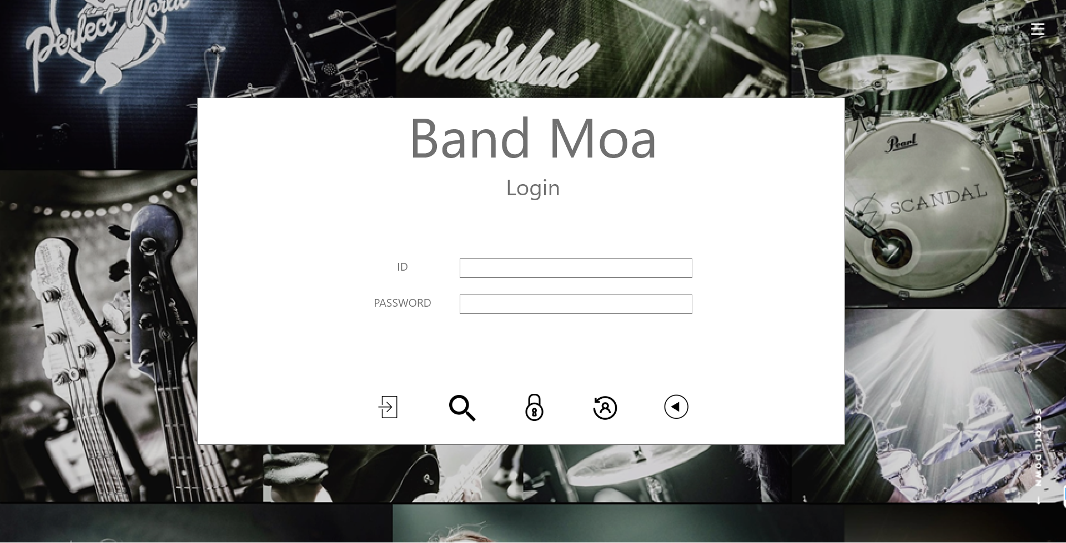
Login
공통
Main > Menu > Login
Login
1
클릭할 경우 Main으로 이동
2
클릭할 경우 ID Find 로 이동
3
클릭할 경우 PW Find로 이동
4
클릭할 경우 Join으로 이동
5
클릭할 경우 Main으로 이동
1
2
3
4
5

Slide 5
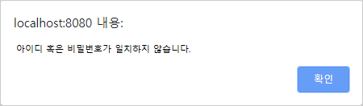
Login2
공통
Main > Menu > Login
Login2
1
클릭할 경우 Login으로 이동
1

Slide 6
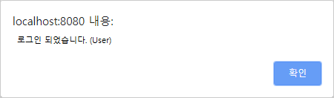
Login3
공통
Main > Menu > Login
Login3
1
클릭할 경우 Main으로 이동
1

Slide 7
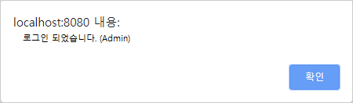
Login4
공통
Main > Menu > Login
Login4
1
클릭할 경우 Main으로 이동
1

Slide 8
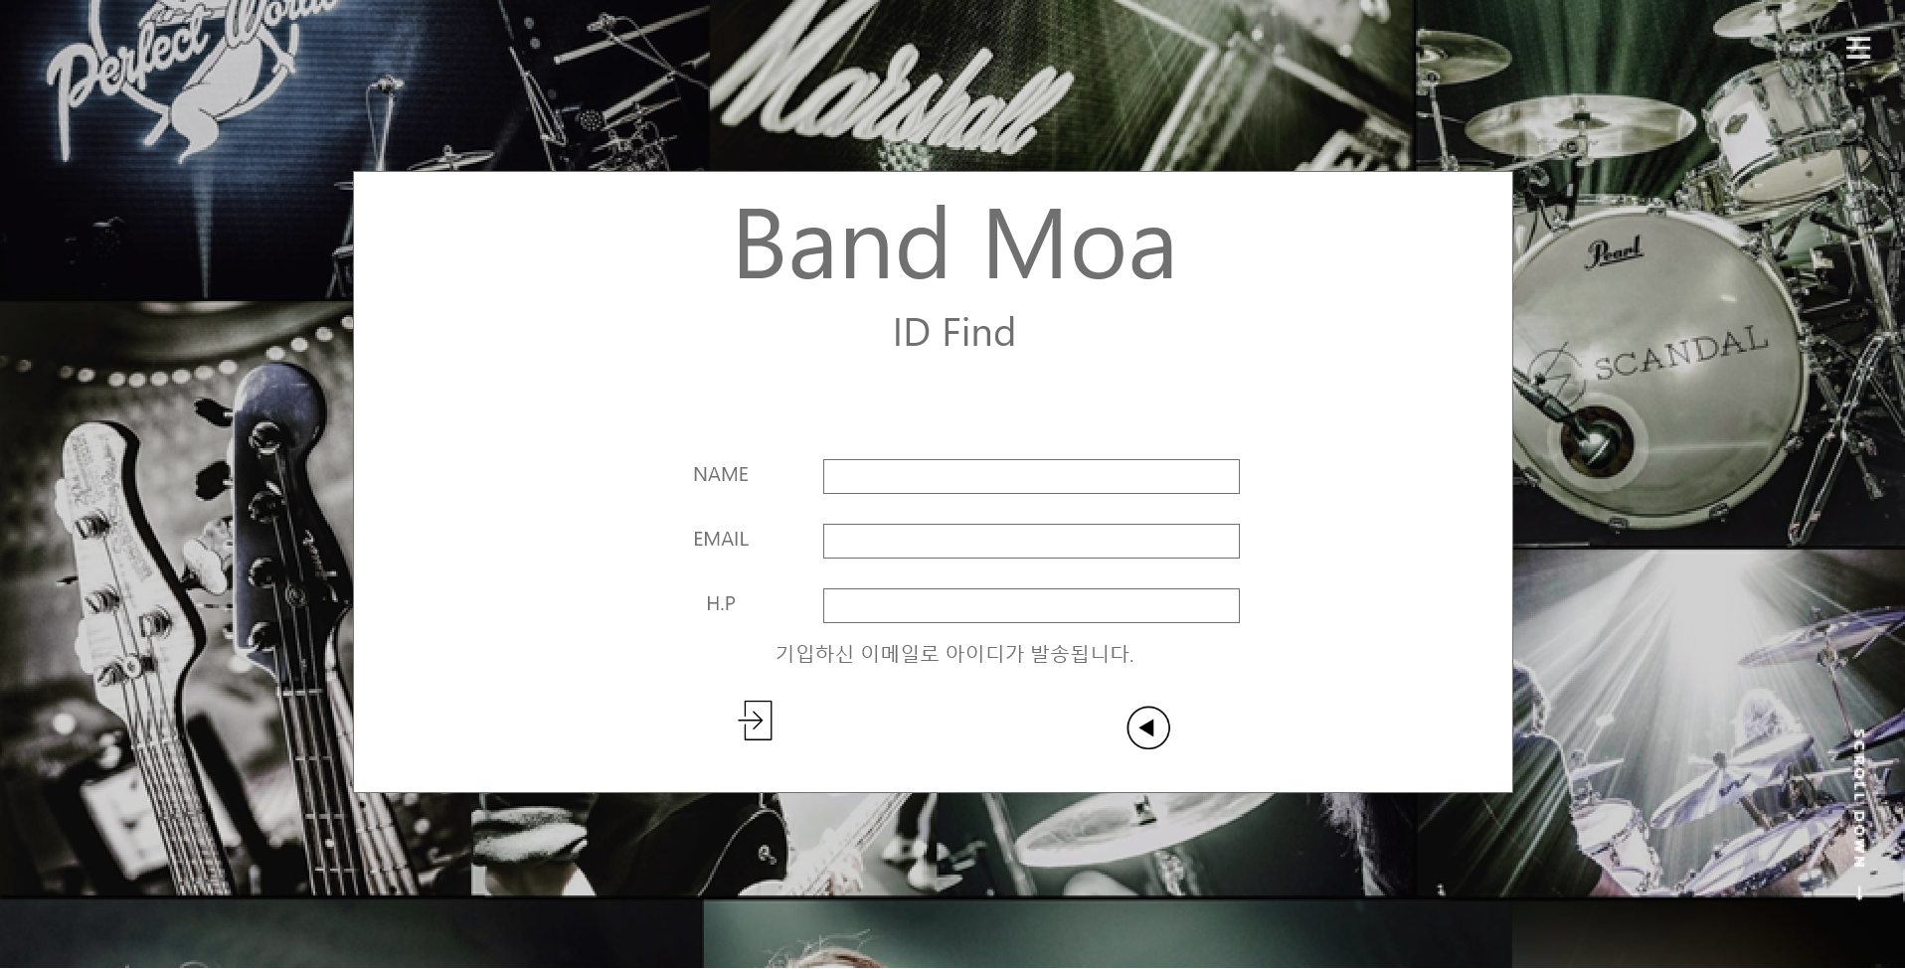
ID Find
공통
Main > Menu > Login > ID Find
ID Find
1
클릭할 경우 Login으로 이동
2
클릭할 경우 Login으로 이동
1
2

Slide 9
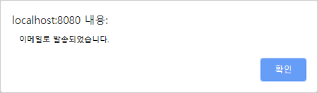
ID Find2
공통
Main > Menu > Login > ID Find
ID Find2
1
클릭할 경우 Login으로 이동
1

Slide 10
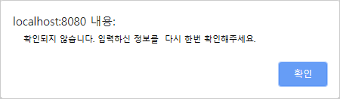
ID Find3
공통
Main > Menu > Login > ID Find
ID Find3
1
클릭할 경우 ID Find으로 이동
1

